Slide 1


Proposições para a Reconstrução das Cidades do Sul
Porto Alegre
Alunos:
Arthur Pereira Loro RA240120
Elisabete Ferreira Morais RA240131
Luís Guilherme Cândido Honorio RA180042
Rosana Rocha RA249612
Eric Leão de Melo
Orientadora: Prof. Me. Regiane Relva Romano

Slide 2
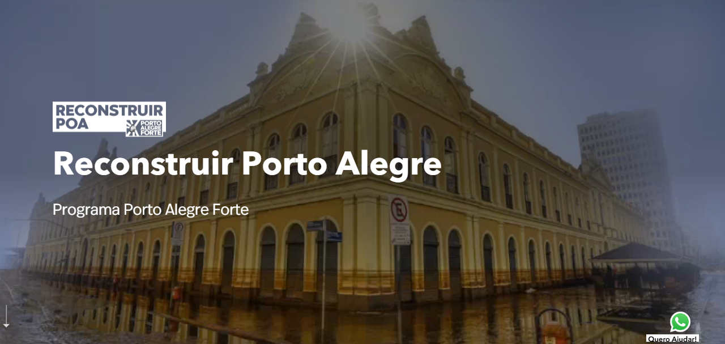
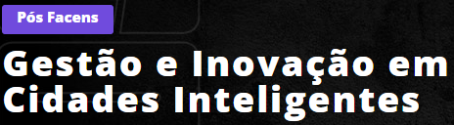
Em 252 anos de desenvolvimento e conquistas, Porto Alegre nunca havia enfrentado uma tragédia desta magnitude.

Slide 3
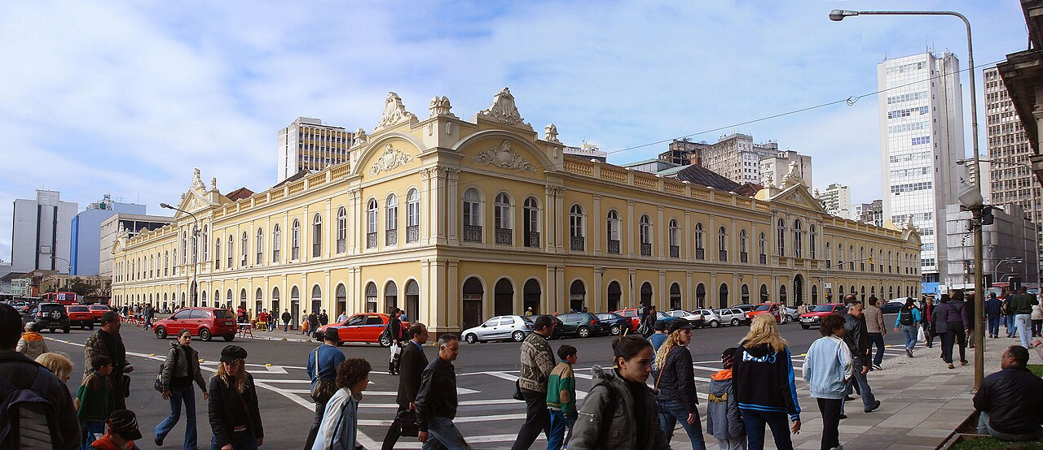
Proposições para a Reconstrução da Cidade de Porto Alegre
Por Tetraktys (Ricardo André Frantz) - Obra do próprio, CC BY-SA 3.0, https://commons.wikimedia.org/w/index.php?curid=4609188

Slide 4
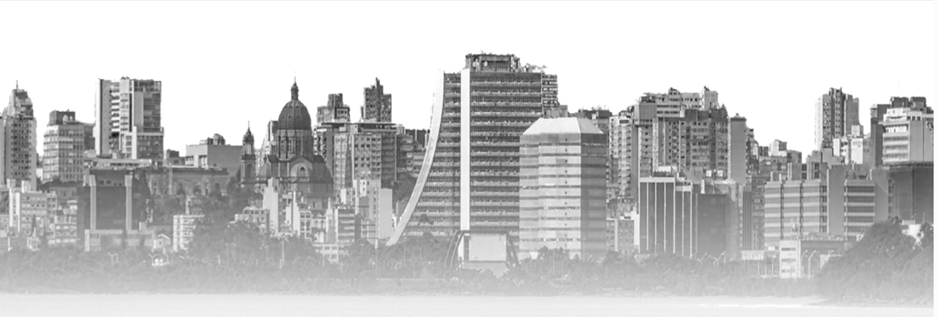
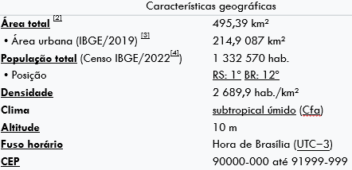
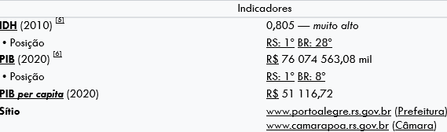
Cidade de Porto Alegre - História
Fundação | 26 de março de 1772 (252 anos)
Emancipação | 11 de dezembro de 1810 (213 anos)

Slide 5
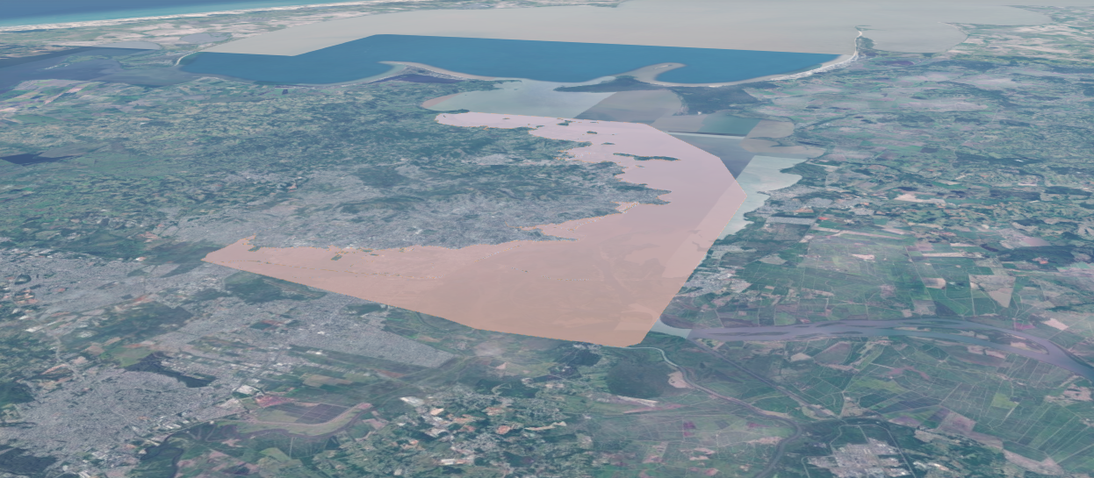
Área Afetada - POA
https://codexremote2.eastus.cloudapp.azure.com/portal/apps/webappviewer/index.html?id=3d14784c4f904973aa543d1a2e75226b

Slide 6
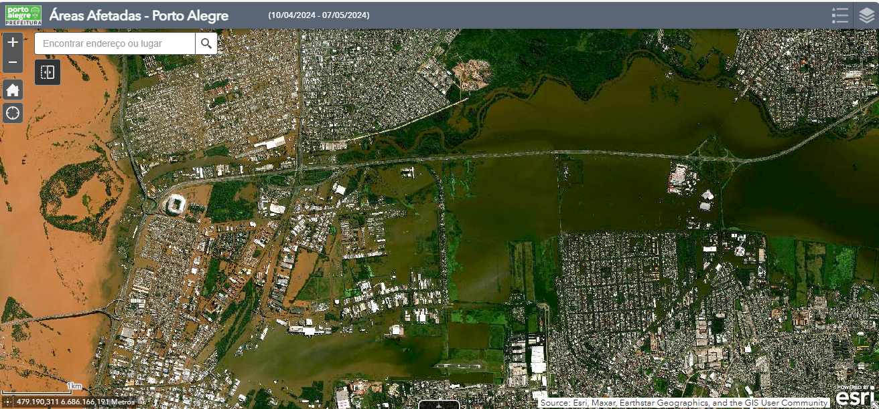
Áreas Afetadas - Porto Alegre (eastus.cloudapp.azure.com)
https://codexremote2.eastus.cloudapp.azure.com/

Slide 7
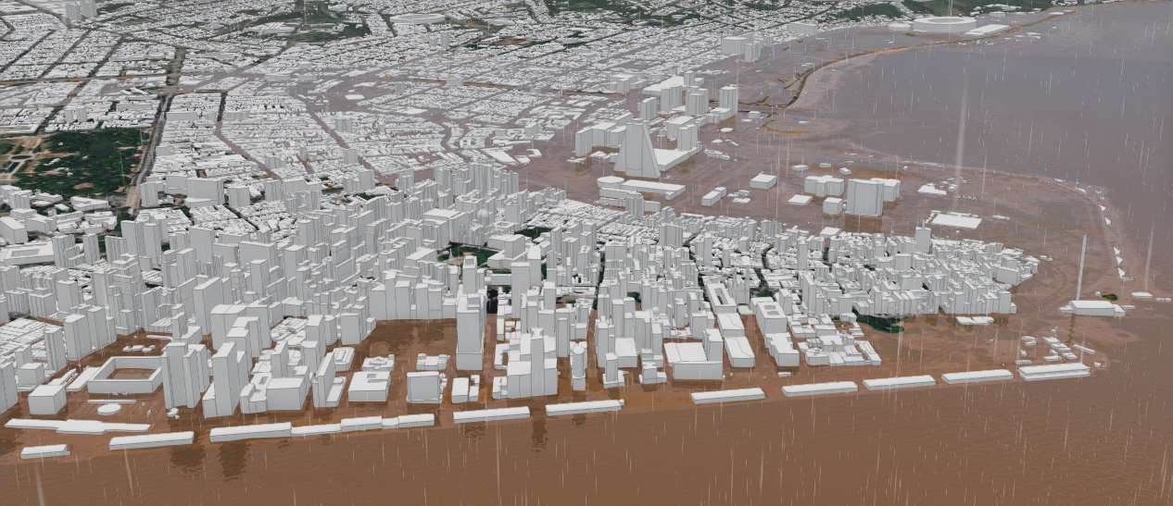
Visualize a extensão das inundações em Porto Alegre na simulação 3D abaixo. Ela ajuda a compreender um evento climático sem precedentes e a magnitude das inundações em Porto Alegre.
Área Afetada - POA 3D_V2 (arcgis.com) https://codexremote.maps.arcgis.com/

Slide 8
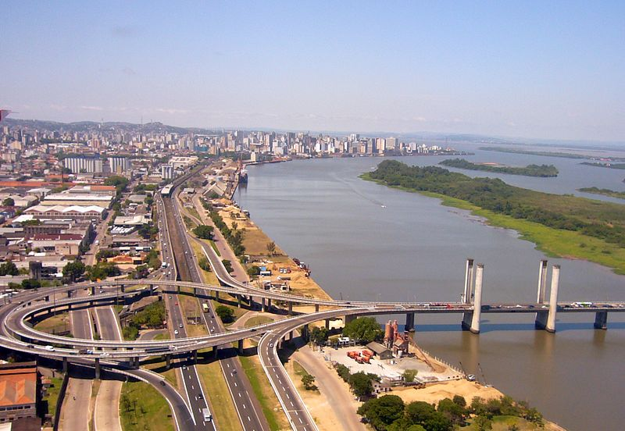
Por Ayr Aliski - Flickr, CC BY-SA 2.0, https://commons.wikimedia.org/w/index.php?curid=38900654

Slide 9
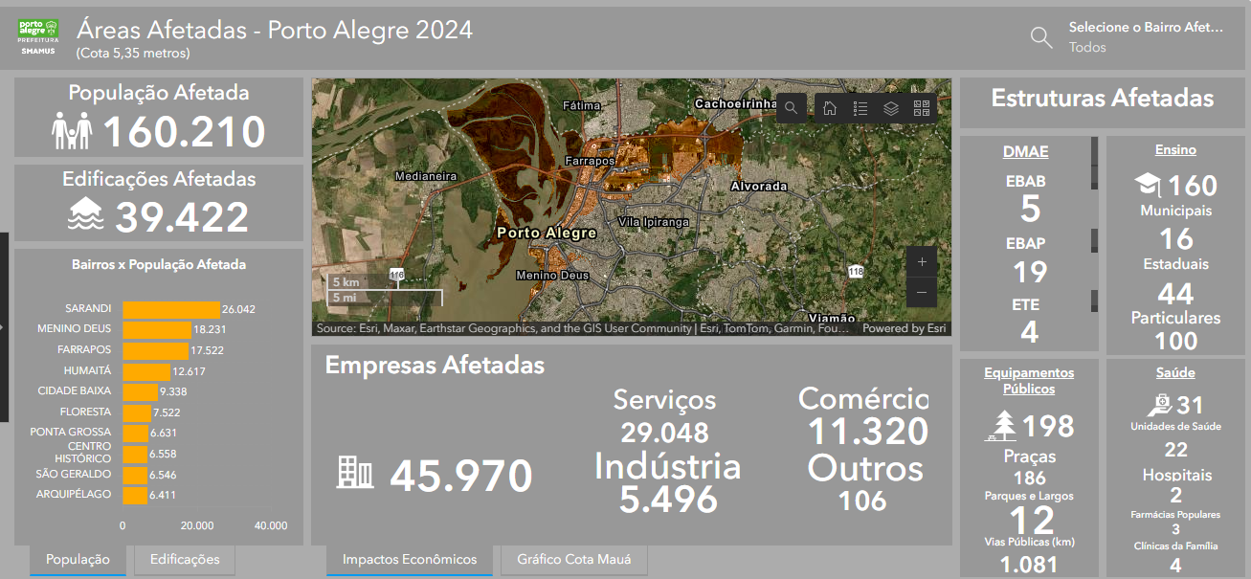
O IMPACTO DAS CHEIAS EM PORTO ALEGRE
https://painelrs.maps.arcgis.com/

Slide 10
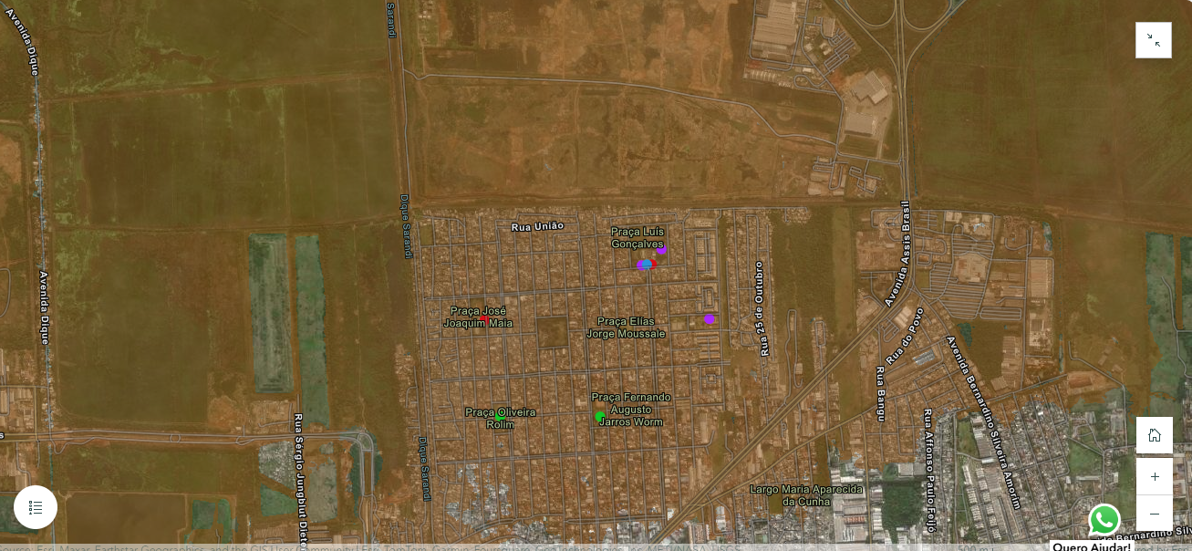
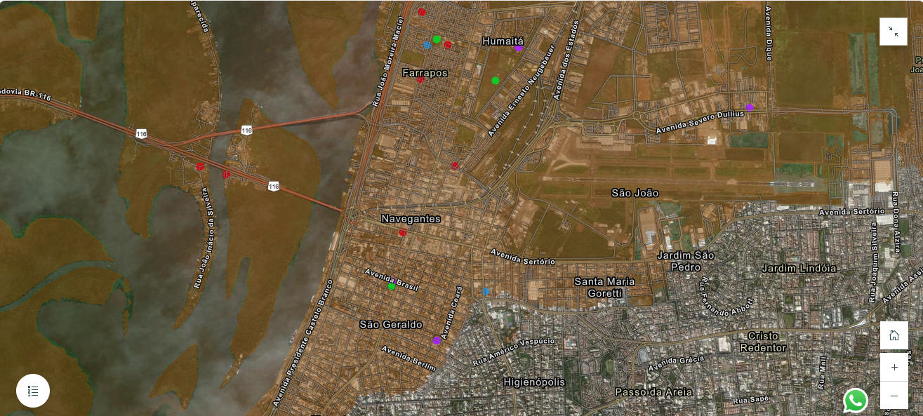
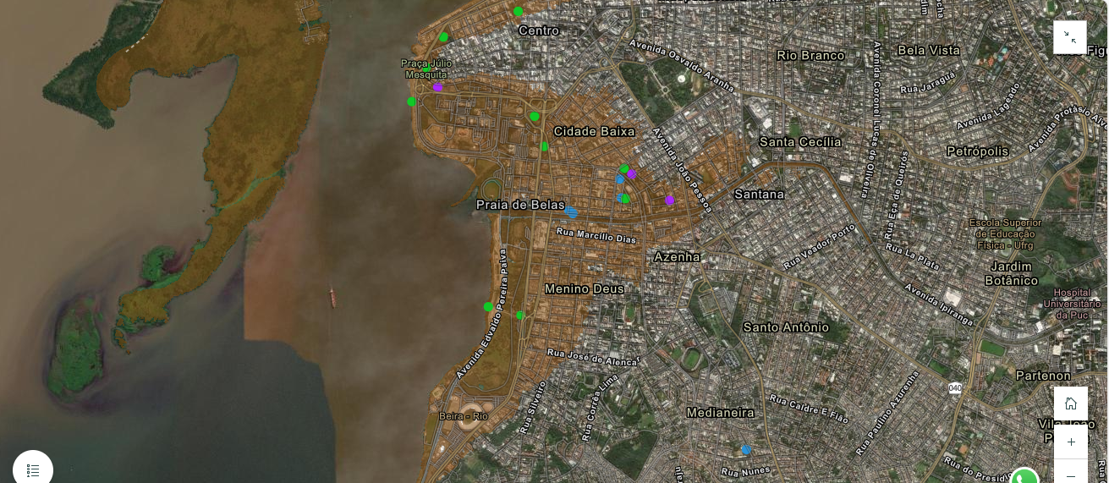
Vamos reconstruir Porto Alegre? Cada marcação listada no mapa é muito mais do que uma edificação feita de argila e argamassa. São lugares que marcam narrativas de existência. Instituições de ensino, postos de saúde, áreas públicas, áreas verdes e outros lugares; que hoje necessitam de auxílio para se restabelecerem e poderem compartilhar novos episódios de vida.
Zona Norte
ZONA QUARTO DISTRITO
CENTRO
A região Norte de Porto Alegre possui um total de 10 Locais disponíveis para recebimento de apoio na reconstrução da cidade.
A região central de Porto Alegre possui um total de 14 LOCAIS disponíveis para recebimento de apoio na reconstrução da cidade.
A região central de Porto Alegre possui um total de 19 LOCAIS disponíveis para recebimento de apoio na reconstrução da cidade.

Slide 11
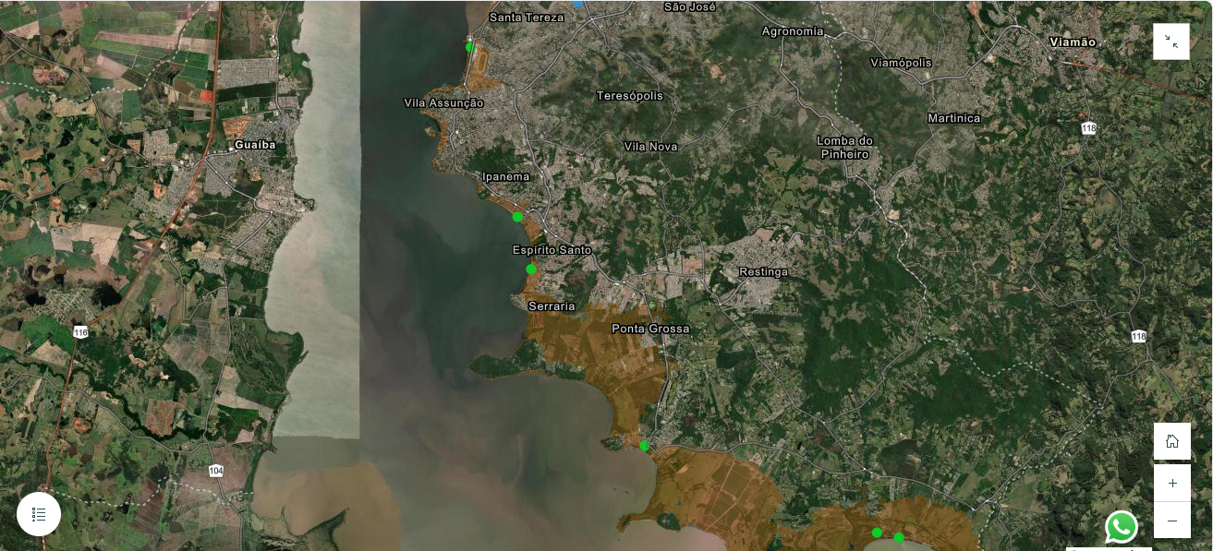
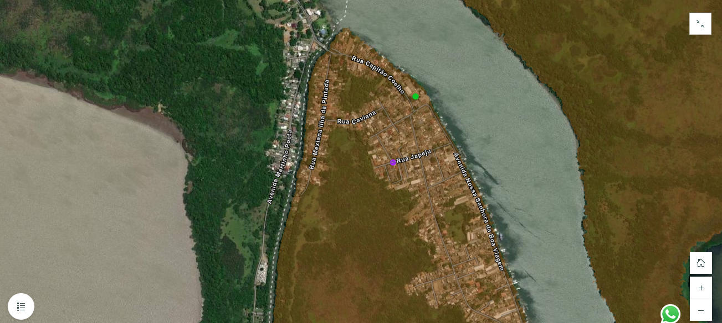
Vamos reconstruir Porto Alegre?
Zona Sul
Zona das Ilhas
A região Sul de Porto Alegre possui um total de 06 locais disponíveis para recebimento de apoio na reconstrução da cidade.
A região das Ilhas de Porto Alegre possui um total de 05 locais disponíveis para recebimento de apoio na reconstrução da cidade.
Reconstruir POA | RS (prefeitura.poa.br)
https://prefeitura.poa.br/

Slide 12
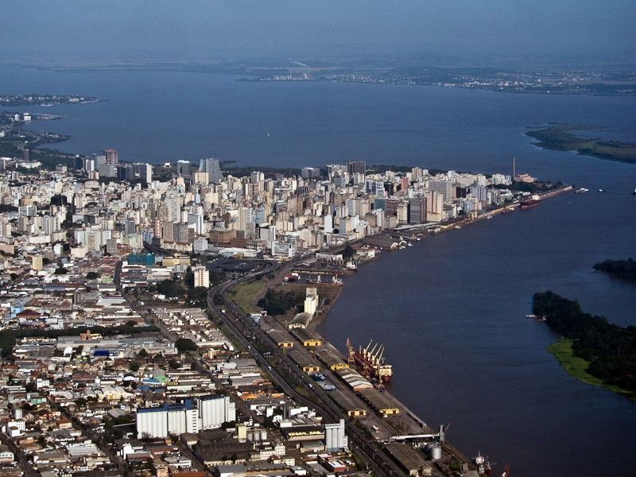
Vista aérea da cidade e do Lago Guaíba.
Por TimBray - Obra do próprio, CC BY-SA 3.0, https://commons.wikimedia.org/w/index.php?curid=15741338

Slide 13
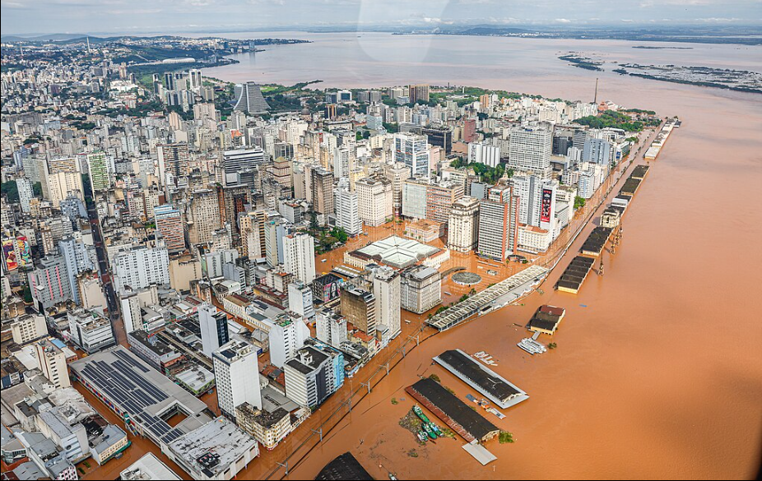
Vista aérea da cidade e do Lago Guaíba. Após a inundação
Por NASA - earthobservatory.nasa.gov, Domínio público, https://commons.wikimedia.org/w/index.php?curid=148212298

Slide 14
